Slide 1
Algoritmo de Digestión de Mensajes
MD5
Vázquez Lareu, Román
100815

Slide 2
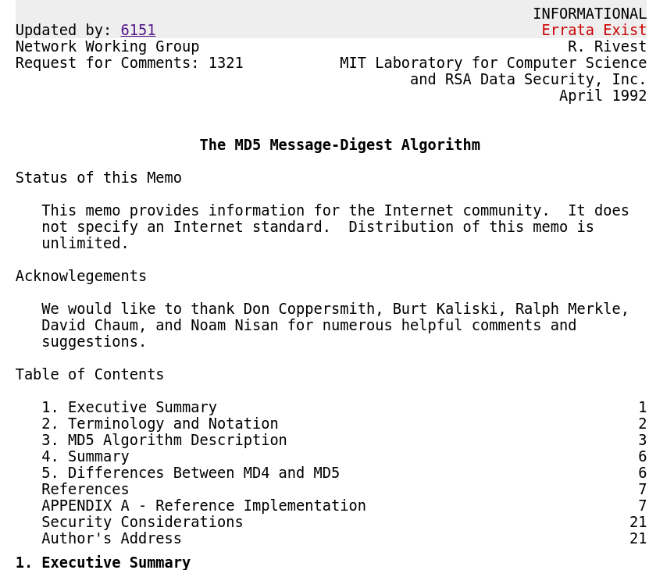
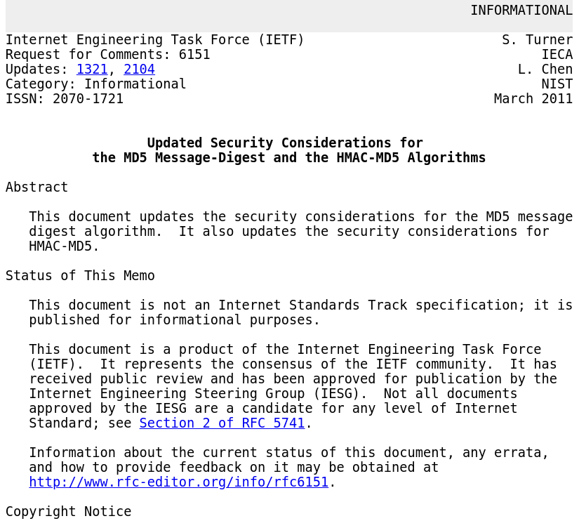
Agenda
Aplicación
Algoritmo
Implementación

Slide 3
Aplicación - RSA

Slide 4
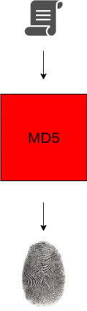
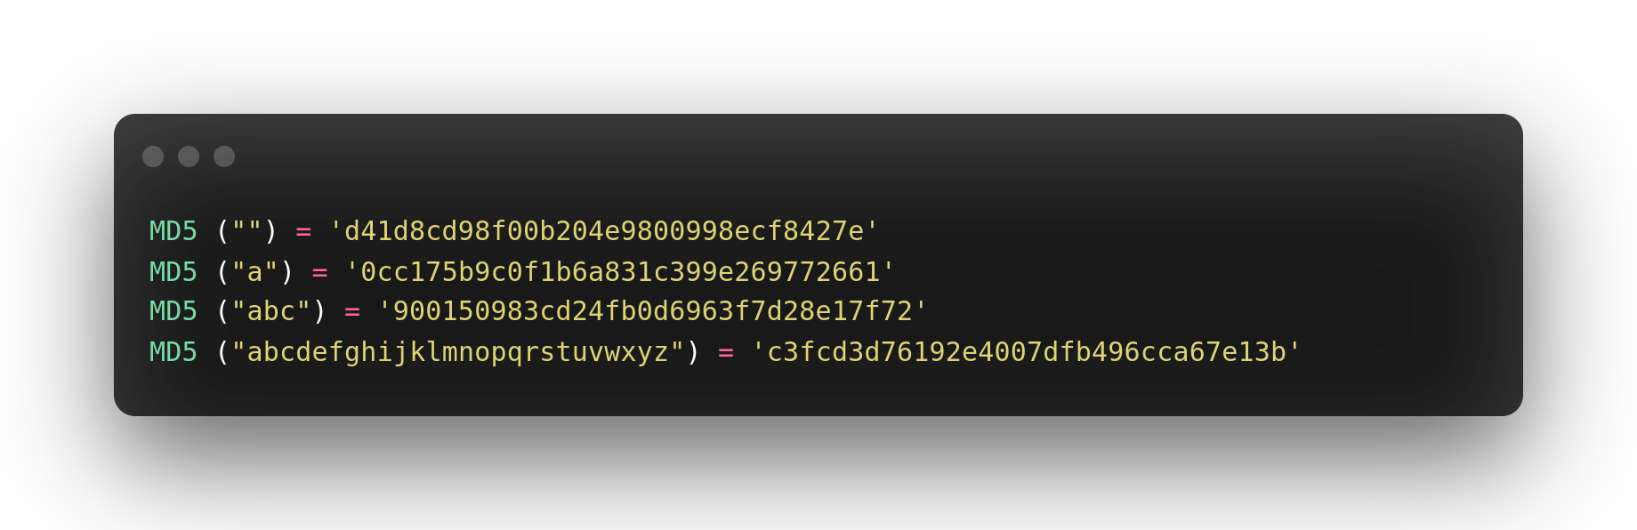
Algoritmo
Entrada: largo arbitrario
Salida: huella digital de 128 bits

Slide 5
Etapas
1
2
3
Bits de Padding
Largo del mensaje
Inicializar Buffer
4
5
Procesar el mensaje en bloques de 16 palabras
Salida

Slide 6
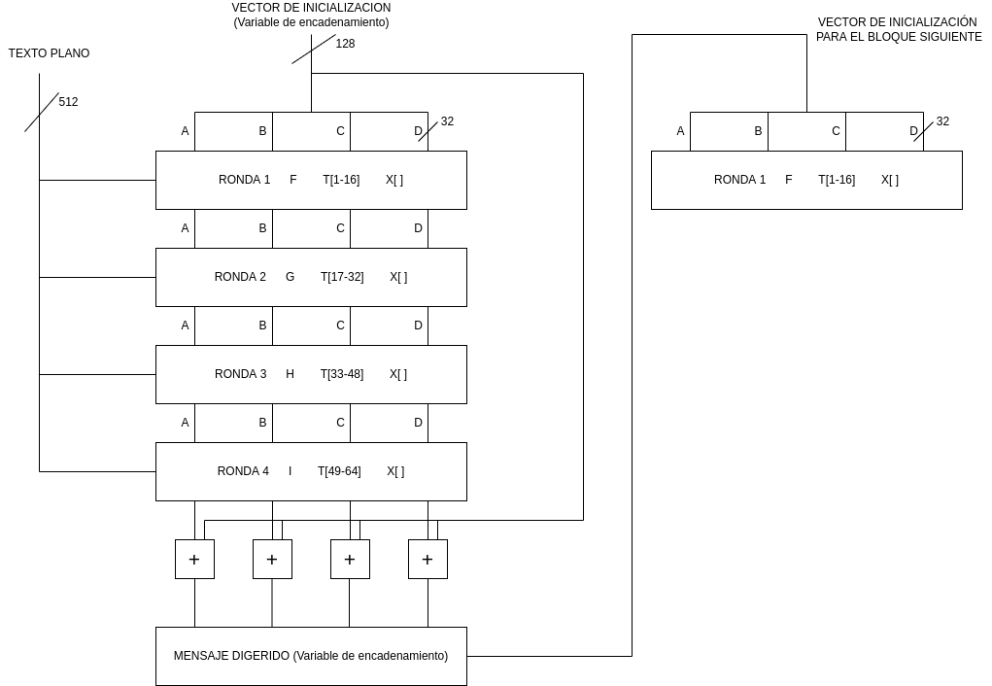

Slide 7
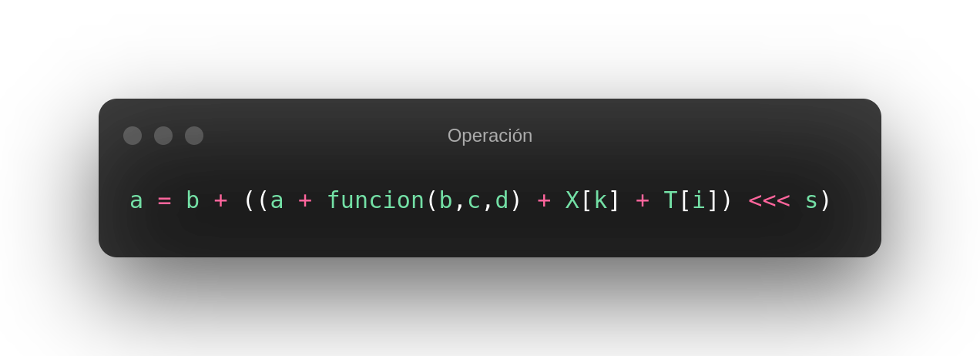
Operaciones en cada ronda

Slide 8
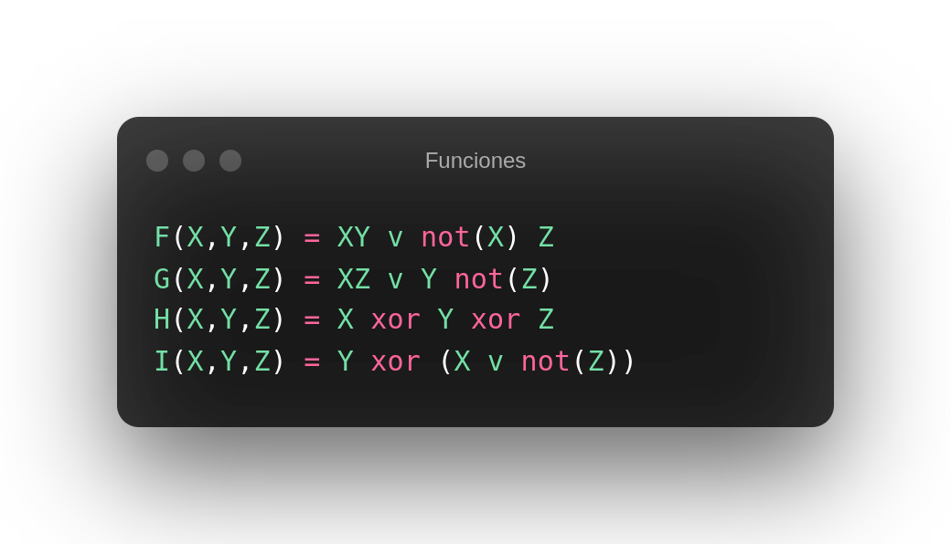
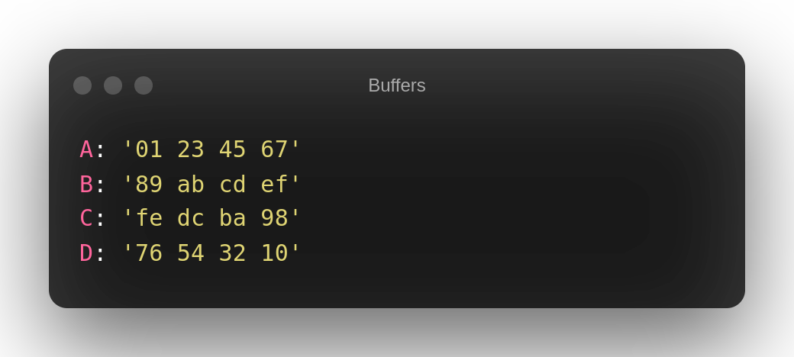
Funciones y Buffers

Slide 9
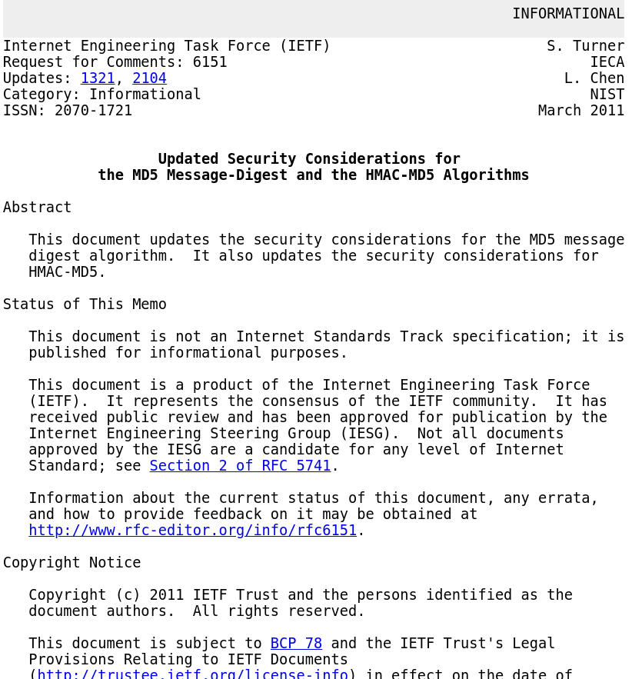
Update 6151
Resistencia a colisiones
Resistencia a Pre-Imagen y Segunda Pre-Imagen
HMAC

Slide 10
Resumen
RFC 1321: https://www.rfc-editor.org/rfc/rfc1321
RFC 6151 update: https://www.rfc-editor.org/rfc/rfc6151

